Slide 1
Технология переработки нефти
Лекция № 13
Алкилирование изобутана бутиленом
Лектор – к.т.н., доцент отделения
химической инженерии ИШПР Юрьев Е.М.

Slide 2
Дополнительная литература
Теоретические основы химических процессов переработки нефти : учебное пособие для вузов / Р. З. Магарил. — Л. : Химия, 1985. — 280 с.
Альтернативные моторные топлива: учебное пособие/ А. Л. Лапидус [и др.]; Российский государственный университет нефти и газа им. И. М. Губкина (РГУ Нефти и Газа). — М.: ЦентрЛитНефтеГаз, 2008. — 287 с.

Slide 3
Современный состав технологических процессов российской и зарубежной нефтепереработки (в % на перерабатываемую нефть)
Основные вторичные процессы | Западная Европа | США | Россия | Япония
Каталитический крекинг | 15,8 | 35,8 | 6,7 | 19,8
Гидрокрекинг | 7,5 | 9,5 | 1,9 | 4
Термокрекинг + висбрекинг | 12,2 | 0,2 | 5,8 | -
Коксование | 2,5 | 16,2 | 2 | 2,3
Риформинг, всего | 12,7 | 18,3 | 11,9 | 13,9
в т. ч. с непрерывной конфигурацией | 4,1 | 6,1 | 1,1 | 6,6
Гидроочистка и гидрооблагораживание топлив, всего в том числе: | 49,2 | 55,3 | 26,7 | 77,1
бензинов | 9,5 | 10,3 | 0,3 | 2,2
дистиллятов | 35,3 | 41,3 | 26,4 | 52,5
остатков тяжелого газойля | 4,4 | 3,7 | - | 22,4
Алкилирование | 1,4 | 5,6 | 0,2 | 0,8
Изомеризация | 2,7 |  | 0,8 | 0,3
Производство МТБЭ и других оксигенатов | 0,3 | 0,5 | 0,1 | 0,06
Производство ароматики | 1,3 | 2,4 | 0,8 | 3,8
Производство масел | 1 | 1,1 | 1,4 | 0,9
Производство кокса | 0,6 | 5,2 | 0,5 | 0,3
Производство битума | 2,8 | 3,7 | 3,7 | 3,1
3

Slide 4
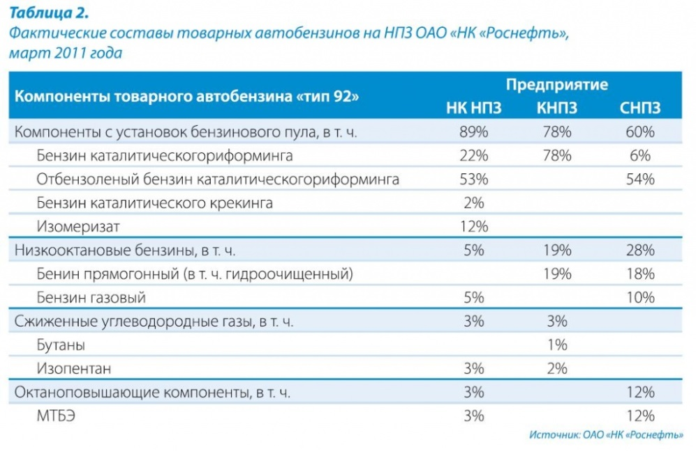
Составы товарных автобензинов (2009 г.)
Содержание, % | Россия (прогноз на 2010 г.) | Россия (среднее по НК «Роснефть» в Самарской области, 2011 г.) | Евросоюз (стандарты Евро-4, 5)
Бутаны | 3,5 | 0,3 | 3,5
Бензин риформинга | 42 | 35,3 | 27-35
Рафинат риформинга (АрУ) | - | 35,6 | -
Бензин каткрекинга | 25 | 0,7 | 25-30
Алкилат | 5 | - | 8-16
Изомеризат | 5 | 4 | 7-11
Низкооктановые компоненты | 7 | 17,3 | 3-4
Оксигенаты | 4 | 5 | 8-10
Сумма ароматики | 38,5 | 31,5 | < 25 %
Среднее ИОЧ | 93 | 92,3 | 95

Slide 5
Продукты газофракционирования
Режимы работы устройств подбираются таким образом, чтобы максимально четко разделить УВ-фракции друг от друга и получить товарные продукты заданного качества.
Газ сухой углеводородный
(С₁-С₄)
Используется в качестве топливного газа и сырья установки по производству инертного газа и двуокиси углерода
Изобутановая фракция
Используется в качестве компонента сырья на установке алкилирования изобутана бутиленом
Используется в качестве растворителя на установках деасфальтизации гудрона, в качестве сырья для производства полимердистиллята
Пропан-пропиленовая фракция
Газовый бензин
Используется в качестве компонента при приготовлении товарных автомобильных бензинов
Сжиженные газы С₃-С₄
(ПТ, СПБТ, БТ)
Бутан-бутиленовая фракция
Применяется для получения бутадиена в производстве синтетического каучука, для пиролиза, на установке алкилирования изобутана бутиленом
Используется в качестве топливного газа для коммунально-бытовых нужд
Автомобильные сжиженные газы С₃-С₄
(ПА, ПБА)
Используются в качестве моторного топлива для автомобильного транспорта
Изопентановая фракция
Используется в качестве компонента при приготовлении автобензина
Кислый газ
Используется в качестве сырья для производства серной кислоты, а также на установке по производству элементарной серы

Slide 6
Продукция установки АГФУ
 | Газ сухой углеводородный | 1. Массовая доля углеводородов фракции С₅ и выше, %, не более | 5,0 (не является браковочным) |  | Используется в ка­честве топливного газа на технологи­ческих установках, котлах-утилизато­рах и других объ­ектах предприятия
 |  | 2. Содержание сероводорода, % об., не более | 0,01 (до ввода в действие блока очистки сухого газа на установке 43-103)
 | Газы углеводородные сжиженные топливные для коммунально-бытового потребления. * На установке производятся компоненты газов ПТ (ППФ), СПБТ (смесь ППФ и ББФ) | 1. Массовая доля компонентов, %: | ПТ | СПБТ | Используется в качестве топлива для коммунально-бытового потребления и промышленных целей
 |  | -сумма метана, этана и этилена | не нормируется | не нормируется
 |  | -сумма пропана и пропилена, не менее | 75 | не нормируется
 |  | -сумма бутанов и бутиленов, не более | не нормируется | 60
 |  | 2. Объемная доля жидкого остатка при 20 °С, %, не более | 0,7 | 1,6
 |  | 3. Давление насыщенных паров, избыточное, МПа, при температуре: плюс 45 °С, не более минус 20 °С, не менее | 1,6 0,16 | 1,6 -
 |  | 4. Массовая доля сероводорода и меркаптановой серы, %, не более в том числе сероводорода, не более | 0,013 0,003 | 0,013 0,003
 |  | 5. Содержание свободной воды и щелочи | отсутствие | отсутствие
 |  | 6. Интенсивность запаха, баллы, не менее | 3 | 3

Slide 7
Продукция установки АГФУ
 | Фракция пропан-пропиленовая. * На установке производится компонент фракции пропан-пропиленовой (ППФ) | 1. Массовая доля компонентов, %: | А | Б | В | Применяется в качестве сырья для производства полимердистиллята и установок концентрирования
 |  | - сумма углеводородов С₂, не более | 2,0 | 4,0 | 6,0
 |  | - пропан | не норм. | не норм. | не норм.
 |  | - пропилен, не менее | 65,0 | 42,0 | 25,0
 |  | - сумма углеводородов С₄, не более | 5,0 | 6,0 | 8,0
 |  | - сумма углеводородов С₅, и выше, не более | отс. | отс. | 1,0
 |  | 2. Массовая доля сероводорода, %, не более | 0,002 | 0,002 | 0,02
 |  | 3. Содержание свободной воды и щелочи | отсутствие | отсутствие | отсутствие
 | Фракция бутан-бутиленовая установки АГФУ | 1. Массовая доля компонентов, %: - сумма углеводородов фракции С₃, не более | 5,0 |  |  | Используется в качестве компонента сырья на установке сернокислотного алкилирования 25/12, а также в качестве компонента для приготовления газа углеводородного сжиженного бытового
 |  | - сумма бутиленов, не менее | 25,0
 |  | - сумма углеводородов фракции С₅ и выше, не более | 6,0
 |  | 2. Массовая доля сероводорода и меркаптановой серы, %, не более | 0,02
 | Газ кислый | 1. Массовая доля Н₂S + СО₂, %, не менее | 96,0 |  |  | Используется в качестве сырья для производства серной кислоты методом расщепления, а также на установке по производству элементарной серы
 |  | 2. Массовая доля углеводородов, %, не более | 4,0

Slide 8
Продукция установки АГФУ
 | Фракции бензиновые - компоненты товарных бензинов. Технические условия (бензин газовый) | 1. Внешний вид | бесцветная прозрачная жидкость, не содержащая воды и механических примесей | Используется в качестве компонента при приготовлении товарных автомобильных бензинов
 |  | 2. Фракционный состав: - температура начала перегонки, °С, не ниже - 90% перегоняется при температуре, °С, не выше | не нормируется 190
 |  | - температура конца кипения, °С, не выше | 215
 |  | 3. Испытание на медной пластине | выдерживает

Slide 9
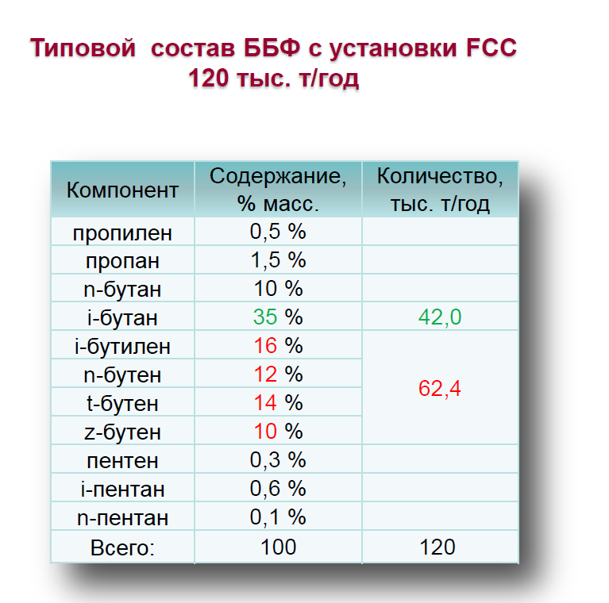
Сырье алкилирования с установки каткрекинга

Slide 10
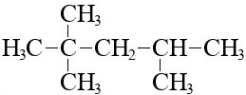
Общая информация
Назначение процесса — производство высокооктанового изокомпонента бензинов алкилированием изобутана бутиленами и пропиленом.
Целевой продукт процесса — алкилат,
состоящий практически нацело из изопарафинов,
имеет высокое октановое число (90-95 по моторному методу),
чувствительность бензина - 2-4 (всего !!!);
не содержит олефинов и ароматики;
низкое содержание серы;
низкое ДНП;
получен из продуктов низкой ценности (для НПЗ);
Октановое число основного компонента алкилата — изооктана (2,2,4-триметилпентана) — принято, как известно, за 100.

Slide 11
Общая информация
Алкилат – т.н. «безлимитный» компонент.
Таблица – Состав бензиновых компонентов
и его влияние на свойства суммарного бензина
Показатели состава / Свойства | Риформат | Катализат (ККФ) | Этанол | МТБЭ | Изомеризат | Алкилат
Ароматика | + | + | 0 | 0 | 0 | 0
Бензол | + | 0 | 0 | 0 | 0 | 0
Сера | 0 | + | 0 | 0 | 0 | 0
Олефины | 0 | + | 0 | 0 | 0 | 0
Кислород | 0 | 0 | + | + | 0 | 0
Упругость паров | + | + / - | - | + / - | - | +
Смешиваемость | + | + | - | + | + | +

Slide 12
Реакции процесса
Изобутан и бутилены дают 2,2,3-триметилпентан
Изобутан и пропилен дают 2,2,3-триметилбутан
или происходит перенос водорода, образуются изобутилен и пропан
Изобутан и изобутилен дают 2,2,4-триметилпентан (изооктан)
Изобутан и пентилен
Полимеризация бутиленов и пропилена
ИОЧ 96
ИОЧ 88
ИОЧ 100
ИОЧ 88

Slide 13
Реакции процесса
Полимеризация бутадиена
Дегидратация олефинов
Сульфооксосинтез

Slide 14
Общая информация
Типичные катализаторы – кислотные:
AlCl₃ (самые первые процессы – 1932 г.)
Серная кислота (с 1938 г.)
Фтористоводородная кислота (с 1942 г.)
Твердофазный процесс (например, Alkylene UOP)
Главные особенности:
Температурный режим:
Процесс экзотермичный: 75-95 кДж/моль сырьевого алкена, 960 кДж/кг алкилата.
Термодинамически выгодны низкие температуры (ниже 100 °С), т.к. реакции обратимы (при высоких температурах выгодны реакции крекинга). Например, для реакции (бутан + бутилен ↔ изооктан) ΔG становится > 0 при 142 °С.
Требуется теплосъем и изотермичный режим.
Процесс псевдогомогенный, протекает в кислотной фазе. Лимитирующая стадия - массопередача реагентов и УВ-фазы в кислотную, поэтому скорость пропорциональна поверхности раздела фаз. Требуется интенсивное перемешивание

Slide 15
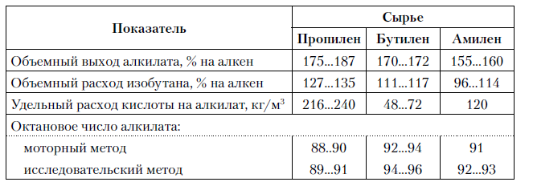
Общая информация
Сырье:
Газы крекинга, пиролиза, коксования;
Парафины только с третичным атомом углерода;
Олефины могут быть различные, но алкилат с требуемой Т_{кип} дают только бутилены (также пропилен, но скорость процесса ниже);
Чем тяжелее сырье, тем ниже выход алкилата (ниже константа равновесия целевой реакции);
Продукты
Изооктаны (триметилпентаны, диметилгексаны, метилгептаны);
Изогептаны и изононаны;
Алкадиены;
Три-, тетра- и полиалкены;
Сложные эфиры.

Slide 16
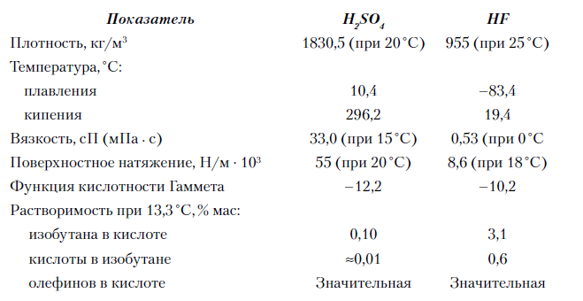
Физико-химические свойства кислот-катализаторов
процесса алкилирования

Slide 17
Сравнение кислот-катализаторов
Преимущества HF перед H₂SO₄
— значительно меньший выход побочных продуктов, следовательно,
более высокая селективность;
— более высокие выход и качество алкилата → возможность использования пропилен-бутиленовой фракции;
— меньший расход кислоты (0,7 кг вместо 100—160 кг H₂SO₄ на 1 т алкилата);
— возможность проведения процесса при более высоких температурах (25…40 °С вместо 7…10 °С при сернокислотном) с обычным водяным охлаждением;
— возможность применения простых реакторных устройств без движущихся и трущихся частей, обусловленная повышенной взаимной растворимостью изобутана и HF;
— небольшая металлоемкость реактора (в 10…15 раз меньше, чему сернокислотного контактора, и в 25…35 раз меньше, чем у каскадного реактора);
— легкая регенеруемость катализатора, что является одной из причин меньшего его расхода, и др.
Недостатки HF
Высокая токсичность кислоты, летучесть, коррозионная активность;
Современные катализаторы – твердые цеолитсодержащие (Haldor Topsoe, UOP).

Slide 18
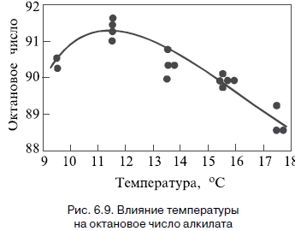
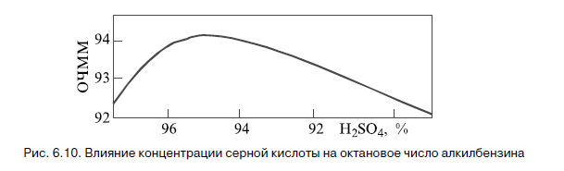
Параметры процесса
Давление – обеспечивает жидкофазный процесс: для ББФ - 3,5-4 атм., при смешивании с ППФ – повышают до 1,2 МПа.
Температура:
H₂SO₄ – 5-13 °C, HF-алкилирование – 25-40 °C
Концентрация кислоты:
H₂SO₄ – 93-96 %, HF – 86-90 %
Мольное соотношение «изобутан : олефин» - (4-10):1
Объемное соотношение «кислота : сырье» – (1-1,5):1.
Соотношение изобутан : олефин | 7 : 1 | 5 : 1 | 3 : 1
Выход алкилата (н.к.-177 °С), % об. | 163 | 160 | 156
ОЧМ алкилата | 93,5 | 92,5 | 91,5

Slide 19
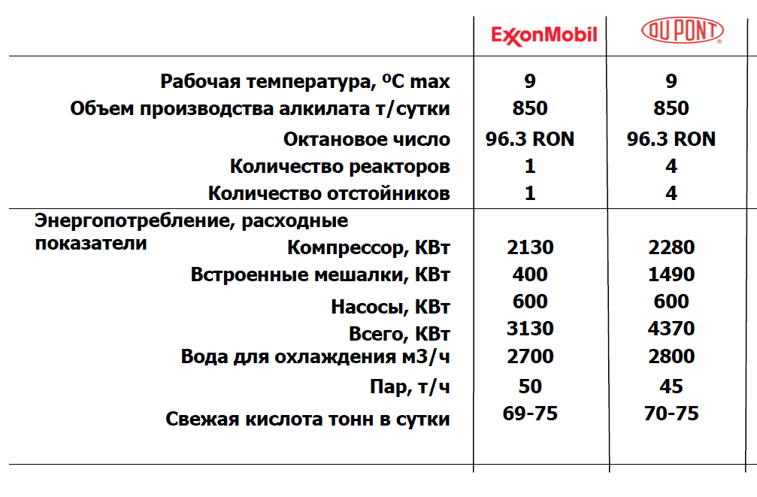
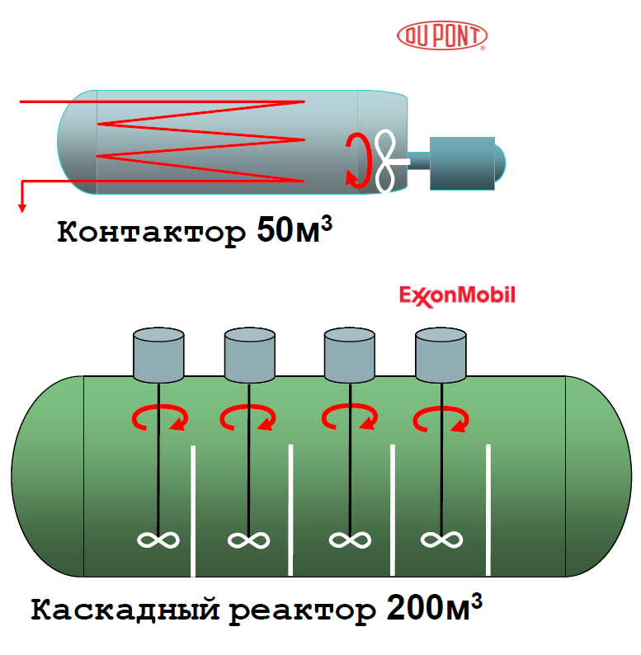
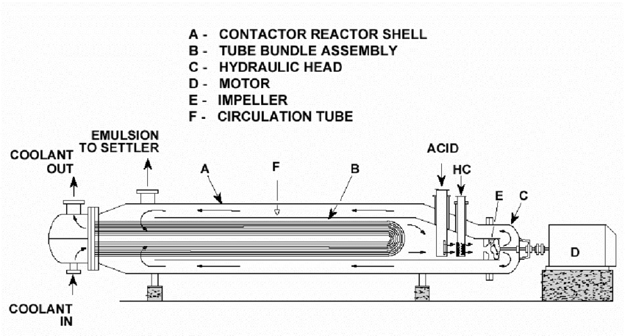
Типы реакторов

Slide 20
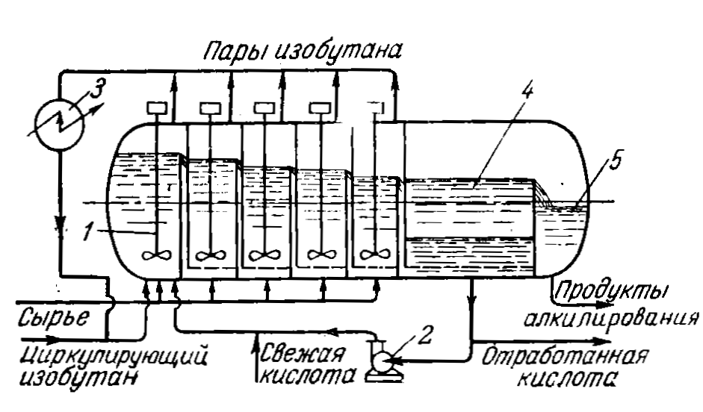
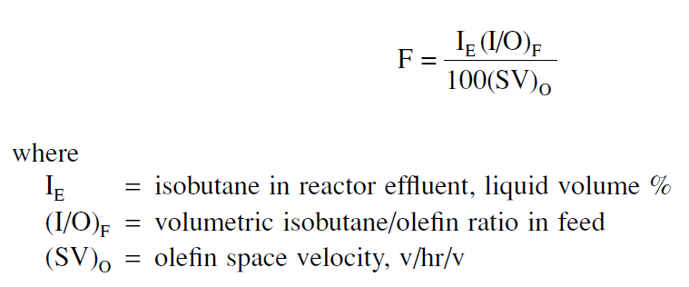
Горизонтальный каскадный реактор
Алкилат высшего качества при минимуме расхода кислоты достигается при:
Максимальном увеличении соотношения изобутанов и олефинов в зоне реакции;
Быстром диспергировании олефинов в эмульсии кислота-углеводороды;
Интенсивном перемешивании;
ОСПС олефинов: объемное количество олефинов, подаваемое в 1 ч на единицу объема катализатора, находящегося в секции (истинная реакционная зона).
Показатель корреляции (зарубеж.) F = 10-40 (чем выше, тем выше качество алкилата):
Рисунок 1 — Горизонтальный реактор алкилирования: 1 — смеситель; 2 — насос; 3 — конденсатор; 4 — отстойник кислоты;
5 — аккумулятор алкилата
Алкены растворяются в кислотах практически без ограничений, поэтому важный этап – растворение изоалкана
ОСПС олефинов – 0,1-0,6 ч⁻¹
Время контакта:
5-10 мин (HF), 20-30 мин (H₂SO₄);

Slide 21
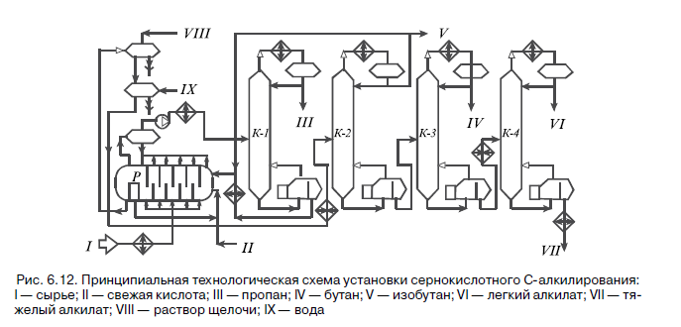
Технологическая схема
В мире на 2002 г.: HF – 123 установки; H₂SO₄ – 94 установки; в США строительство новых HF-установок временно запрещено;
Производство алкилата в России (2009 г.) – ок. 1,5 млн. т/год, причем используются только сернокислотные установки. Основные производители (на собственные нужды) - ОНПЗ, Рязанский НПЗ, Уфа, Ярославль, Самара. Типовая мощность установки – 300 тыс. т сырья в год.

Slide 22
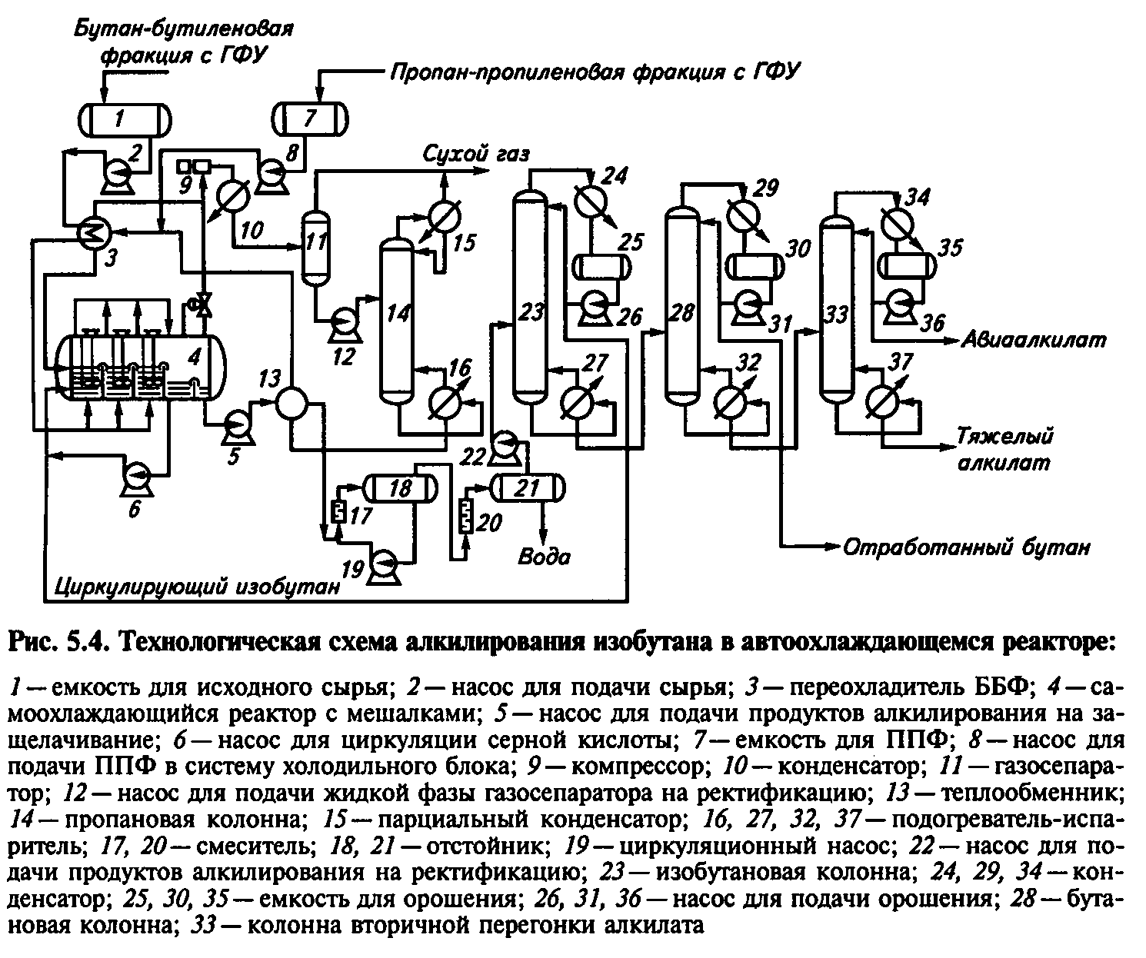
Технологическая схема
Рисунок - Технологическая схема алкилирования изобутана в автоохлаждающемся реакторе:
1 — емкость для исходного сырья; 2 — насос для подачи сырья; 3— переохладитель ББФ; 4 — самоохлаждающийся реактор с мешалками; 5 — насос для подачи продуктов алкилирования на защелачивание; 6 — насос для циркуляции серной кислоты; 7 - емкость для ППФ; 8 — насос для подачи ППФ в систему холодильного блока; 9 — компрессор; 10 — конденсатор; 11 — газосепаратор; 12 — насос; 13 —теплообменник; 14 — пропановая колонна; 15 — парциальный конденсатор; 16, 27, 32, 17 — подогреватель-испаритель; 17, 20 — смеситель; 18, 27 — отстойник; 19 — циркуляционный насос; 22 — насос; 23 - изобутановая колонна; 24, 29, 34 — конденсатор; 25, 30, 35 — емкость для орошения; 26, 31, 56 — насос для подачи орошения; 28 — бутановая колонна; 33— колонна вторичной перегонки алкилата:

Slide 23
Типовой материальный баланс
 | Взято, % мас. | Получено, % мас.
Пропан | 6,8 | 6,3
Пропилен | 19,7 | 0,0
Изобутан | 49,5 | 2,1
Бутилены | 19,8 | 0,0
Н-Бутан | 4,2 | 4,5
Легкий алкилат (н.к.-195 °С) | - | 83,1
Тяжелый алкилат (>195 °C) | - | 3,0
Потери | - | 1,0
Всего | 100 | 100
Типичные данные о выходах и качестве алкилатов сернокислотного алкилирования
 | Исходное олефиновое сырье
 | Пропилен | Бутилены | Амилены
Расход изобутана (% об.) на олефины | 127-132 | 110-116 | 96-114
Теплота реакции, кДж / кг олефина | 1950 | 1430 | 1160
Общий выход алкилата, % на олефин | 175-178 | 170-172 | 155-160
Удельный расход кислоты (98 → 90 %), кг/м³ суммарного алкилата | 216-240 | 48-72 | 120
ИОЧ алкилата | 89-92 | 94-97 | 92-93
МОЧ алкилата | 88-90 | 92-94 | 91

Slide 24
Компонентный состав продуктов
ОЧ | Углеводороды в алкилате | Реагирующий олефин
 |  | 2-бутен | 1-бутен | изобутилен | 2-метил-1-бутен | 2-метил-2-бутен | 2-пентен
 | Изопентан | 2,67 | 3,00 | 6,42 | 19,33 | 16,91 | 12,20
 | Изогексаны | 3,52 | 3,42 | 4,01 | 5,28 | 4,29 | 1,40
83 | 2,4-диметилпентан | 2,11 | 2,33 | 3,41 | 2,05 | 2,42 | 0,72
91 | 2,3-диметилпентан | 1,23 | 1,29 | 2,29 | 1,48 | 1,53 | 0,48
100 | 2,2,4-триметилпентан | 31,14 | 31,05 | 29,17 | 18,97 | 17,72 | 9,87
55,5 | 2,5-диметилгексан + 2,4-диметилгексан | 9,16 | 11,23 | 9,68 | 7,96 | 7,14 | 2,81
109,5 | 2,2,3-триметилпентан | 42,24 | - | 23,49 | - | - | -
102,7 | 2,3,4-триметилпентан |  | 39,80 |  | 15,85 | 15,27 | 7,92
106,7 | 2,3,3-триметилпентан
71,3 | 2,3-диметилгексан | - | - | - | - |  | -
 | 2,2,5-триметилгексан | 2,14 | 2,02 | 5,57 | 11,82 | 14,84 | 52,41
 | Другие изононаны | 0,6 | 0,79 | 1,93 | 3,48 | 4,18 | 9,12
 | Изодеканы | 5,19 | 5,07 | 14,03 | 13,78 | 15,70 | 3,07
Октановые числа приведены по http://www.tehnoinfa.ru/pererabotkaneftiigaza/63.html

Slide 25
Технология переработки углеводородного сырья
Черновые материалы
Алкилирование изобутана бутиленом
Лектор – к.т.н., доцент отделения
химической инженерии ИШПР Юрьев Е.М.

Slide 26
Продукты

Slide 27
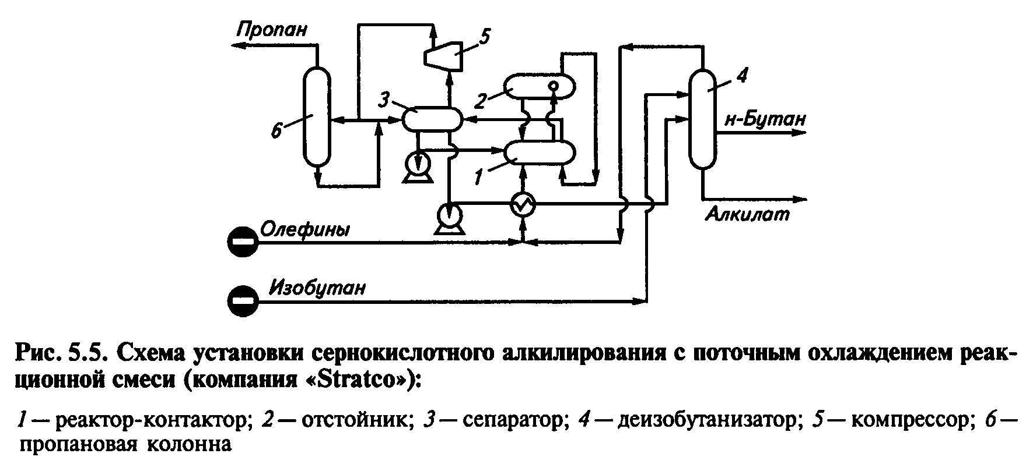
Продукты

Slide 28
Продукты

